Slide 2
Novidades no Windows Mobile Line of Business Solution Accelerator 2008
Pedro Lamas
Team Leader, Microfil

Slide 3
Objectivos e Finalidades
Objectivos da Sessão:
Aprender como o Mobile Line of Business Accelerator apresenta ferramentas e metodologias aos programadores de forma a que estes possam rapidamente construir soluções móveis, sejam elas de pequena ou grande complexidade
Explorar as diferentes camadas de interface, negócio e dados aplicadas numa aplicação Windows Mobile
Finalidade Chave:
Ser capaz de recomendar o aspecto, desenvolvimento e distribuição de soluções móveis para a linha de negócio de clientes à procura de mobilizar a sua organização, baseados no conhecimento adquirido ao trabalhar com o Accelerator

Slide 4
Mobile Accelerator 2008 Mas afinal, o que é isto?
Uma aplicação móvel para a gestão de uma cadeia de fornecimento de produtos + gestão de stocks e inventário + gestão dos trajectos de entrega
Baseada no .NET Compact Framework 3.5, SQL Server Compact 3.5, Visual Studio 2008, Windows Mobile 6 Standard SDK, SQL Server 2008 e Exchange Server 2007
Incluí as seguintes características:
Mais de 5.000 linhas de código comentado
Uma base de dados em SQL Server 2008
Mais de 100 páginas de documentação
Um ficheiro de ajuda de toda a API

Slide 5
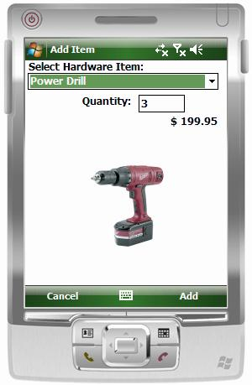
Características do Mobile Accelerator 2008 O que está incluído
Um único executável a servir diversas plataformas
Independência do Interface de Utilizador
Application Settings
Introdução de limitações sobre a camada de aplicação
Stored Procedures e Triggers próprios
Entidades de Negócio genéricas e com metodologias de monitorização de estado

Slide 6
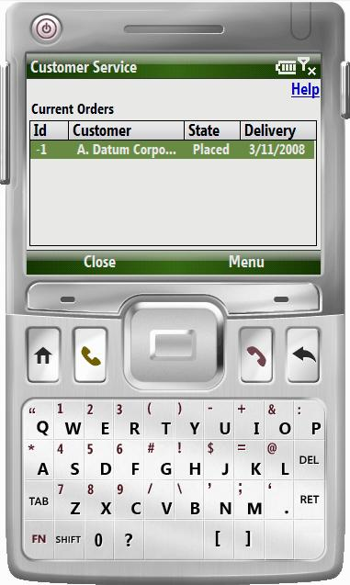
Características do Mobile Accelerator 2008 O que mais está incluído
Cache Global
Error Logging
Network Availability
Projecto de instalação CAB
Localização
Mudança de Língua
LINQ

Slide 7
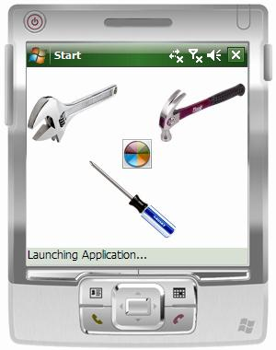
Características do Mobile Accelerator 2008 Splash Screen em modo Offline

Slide 8
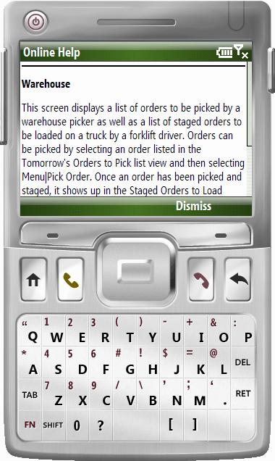
Características do Mobile Accelerator 2008 Ajuda Online para multiplas plataformas

Slide 9
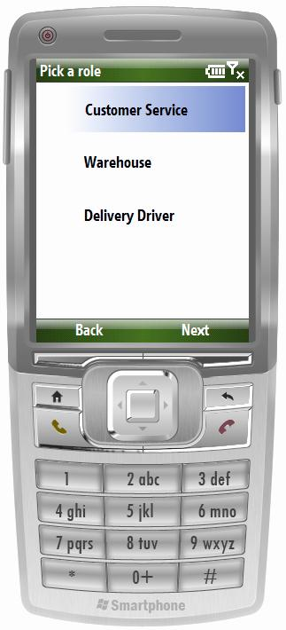
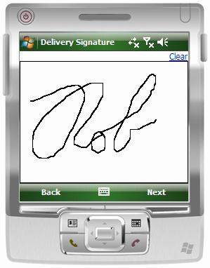
Características do Mobile Accelerator 2008 Controlos próprios
Signature Capture
Gradient Control
Gradient Header
Notifications
Help

Slide 10
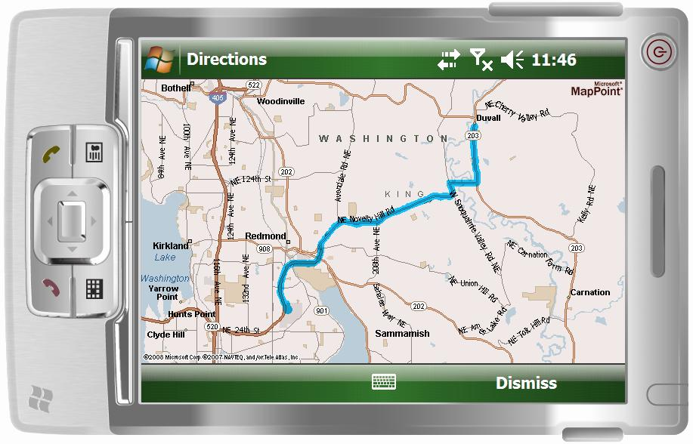
Características do Mobile Accelerator 2008 MapPoint Web Service

Slide 11
Características do Mobile Accelerator 2008 Sync Services para ADO.NET

Slide 12
Características do Mobile Accelerator 2008 WCF Store and Forward

Slide 13
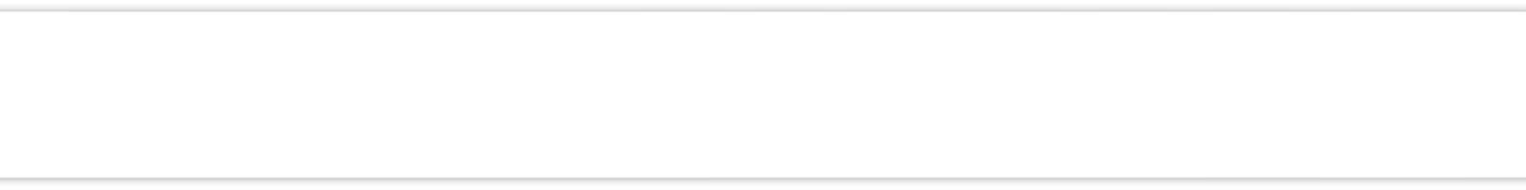
Vamos dar uma voltinha…
demo
Pedro Lamas
Team Leader, Microfil

Slide 14
Resumo
O Line of Business Accelerator toca em todas as grandes Tecnologias Móveis da Microsoft e é, por si mesmo, uma das ferramentas de aprendizagem mais abrangentes
Utilizem este Accelerator como uma base para o vosso esforço de desenvolvimento de aplicações móveis:
Construindo em cima do Accelerator
Seleccionando apenas as características do Accelerator que são adequadas para o vosso projecto móvel

Slide 15
Ligações
Windows Mobile Line of Business Solution Accelerator 2008
http://www.microsoft.com/DownLoads/details.aspx?FamilyID=428e4c3d-64ad-4a3d-85d2-e711abc87f04&displaylang=en
Windows Mobile 6 Professional and Standard Software Development Kits Refresh
http://www.microsoft.com/DownLoads/details.aspx?familyid=06111A3A-A651-4745-88EF-3D48091A390B&displaylang=en
Windows Mobile 6.1.4 Emulator Images
http://www.microsoft.com/DownLoads/details.aspx?familyid=1A7A6B52-F89E-4354-84CE-5D19C204498A&displaylang=en

Slide 16
Ligações
Pedro Lamas
www.pedrolamas.com
pedrolamas@gmail.com
PocketPT.net
www.pocketpt.net
pedro.lamas@pocketpt.net
Microfil
www.microfil.pt
plamas@micofil.pt

Slide 17
Q&A

Slide 18

Subscrições MSDN
Software em versão completa para avaliação
Suporte técnico 24x7 para incidentes
Acesso antecipado às versões beta
Microsoft Office
Software Assurance
formação gratuita ….e muito mais.
www.microsoft.com/portugal/msdn/subscricoes

Slide 19

Certificações Microsoft
www.microsoft.com/learning/mcp/offers/secondshot

Slide 20

MSDN Flash
Subscreva a MSDN Flash
Convide Amigos a seguirem o seu exemplo…
… e ganhe livros!!
www.microsoft.com/portugal/msdn/msdnflash

Slide 21

Webcasts
Participe nos próximos ciclos
Traga Amigos a assistir e …
…ganhe uma Xbox, trolleys e livros
www.microsoft.com/portugal/msdn/webcasts4share

Slide 22

[BI] Resort
GASP
GetCertified
GetVirtual
Mundo Móvel
PocketPT
PontoNetPT
UC’ed
ScrumPT
ZoomIn
Espaço COMUNIDADES
Um ponto de encontro especial !!!

Slide 23
A sua opinião é importante! Complete o questionário de avaliação e devolva-o no balcão da recepção.
Questionário

Slide 24
Instituto Superior Técnico
Campus do Taguspark

